Slide 1
Smart Beach
“Man and Nature: Safety for all”

Slide 2
2015
de las Cuales 6 fueron mortales.
¡Fue Récord!
Hubo 98 ataques de tiburones

Slide 3
Playas de Australia
Implementaron Redes para parar estos ataques, pero esto hacía que los tiburones y otras especies murieran atrapadas en las mismas.

Slide 4
Hoy en día
Son llevados por la corriente mar adentro
Muchas personas haciendo deportes o simplemente nadando

Slide 5
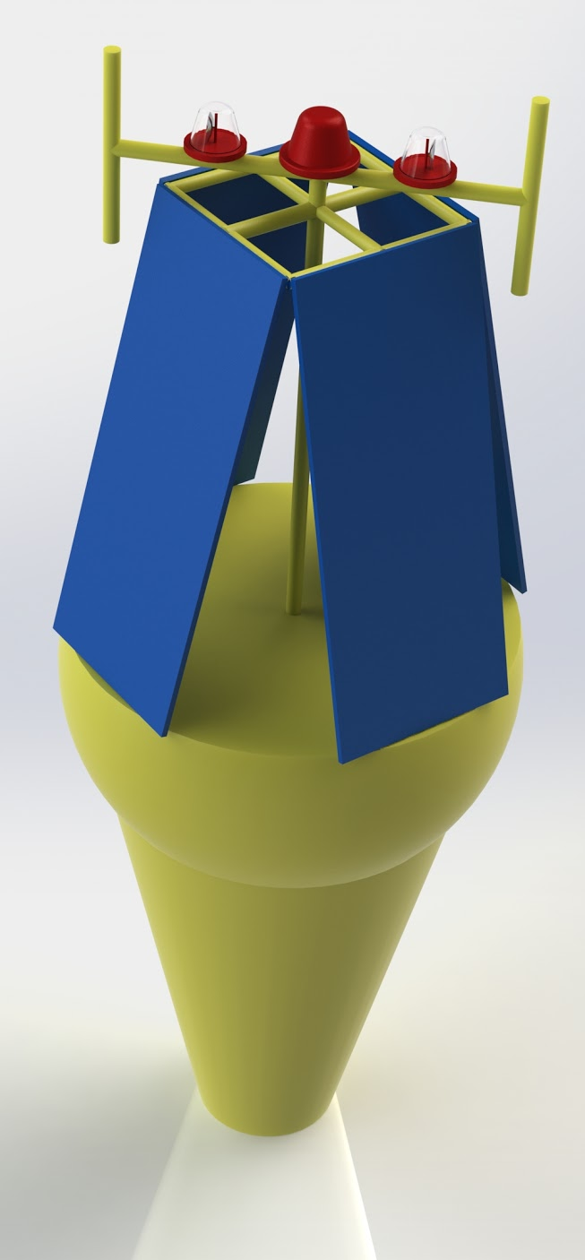
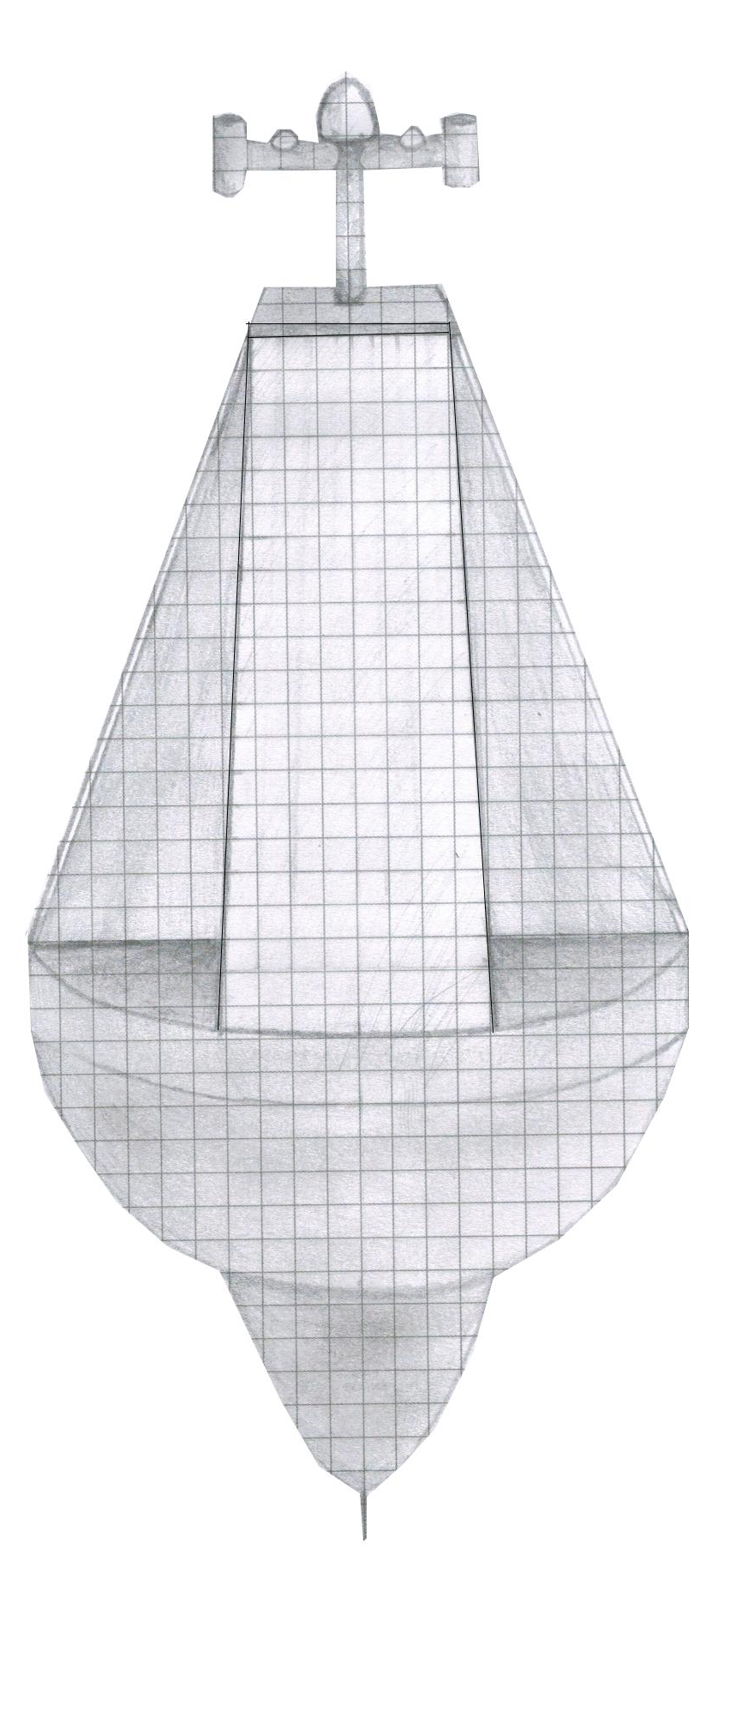
B.S.M.M.
Boya Sonar de Mar Multifunción

Slide 6
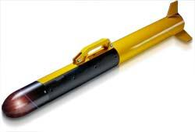
Función Nº1
Detección de objetos y animales de gran tamaño
Prevención de accidentes causados por estos objetos
“Sonar”

Slide 7
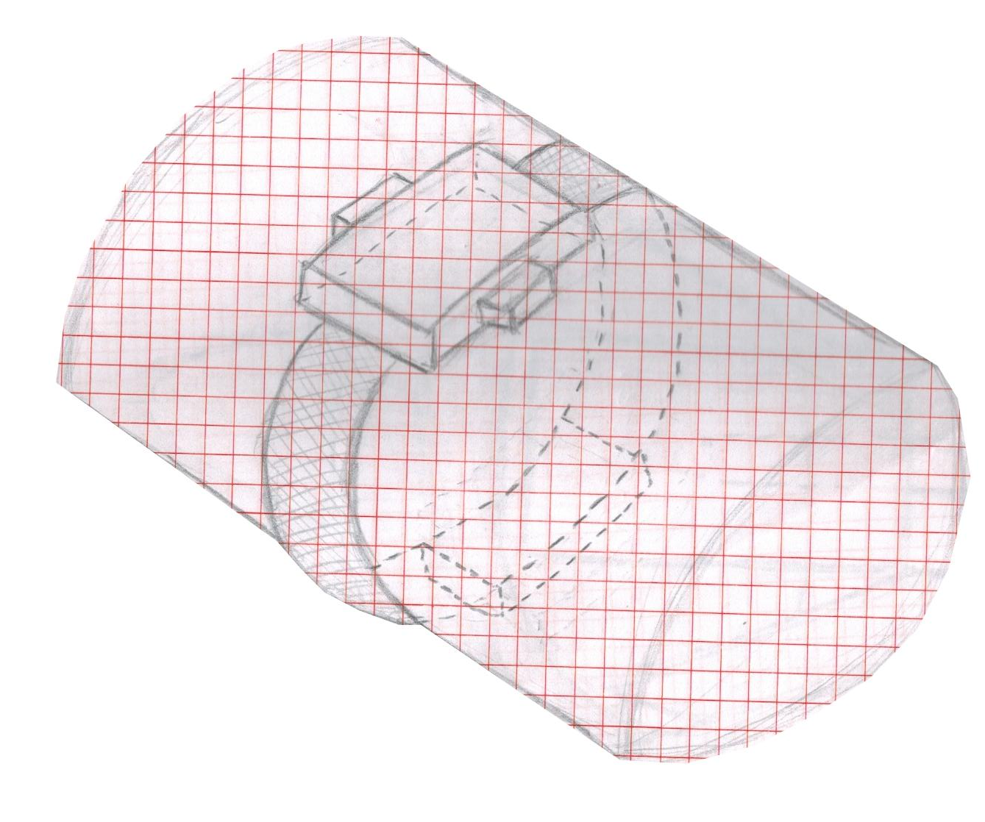
Funcion Nº2
“Pulsera”

Slide 8
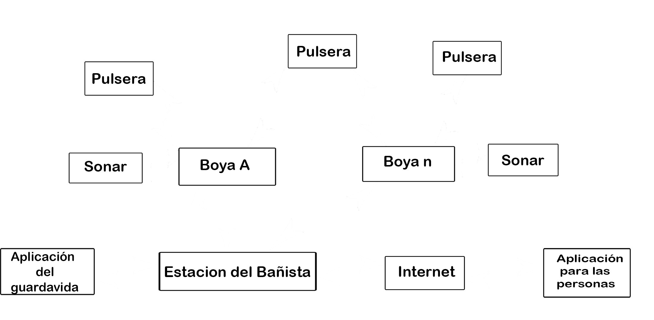
¿Y cómo es la Comunicación?

Slide 9
Aplicación Local
Información del clima
Información de peligros en el agua
Información de la posición de la emergencia
Información de la persona con la emergencia
Posibilidad de tomar acciones y actuar en consecuencia
Comunicación con el guardavidas

Slide 10
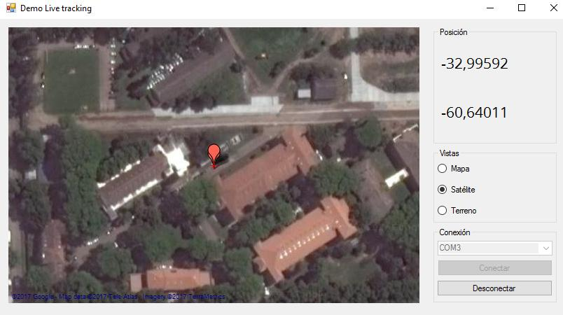

Slide 11
Aplicación general
Para la familia:
Información del clima
Recomendaciones generales
Alertas y avisos de los guardavidas
Información sobre los rayos UV
Para los deportistas:
Información del viento
Información de los rayos UV
Información de posibles tormentas
Información sobre posibles peligros en el agua
Para los guardavidas:
Posibilidad de emitir alertas
Notificación al haber un accidente
Aplicación para los usuarios

Slide 12
Detalles
Autosustentable
Adaptable
Accesible
Sobre la boya

Slide 13
Existe una realidad
Queremos crear una forma en la que podamos convivir todos juntos sin dañar al ecosistema
Muchos sistemas de seguridad terminan dañando a la fauna.

Slide 14
¡Gracias!
Smart Beach

